Slide 1


Chào mừng các em đến với tiết học ngày hôm nay!

Slide 2



KHỞI ĐỘNG

Slide 3
1
Công việc đầu tiên anh Ba giao cho chị Út là gì
?
A.
Đi bán thuốc
C.
Đi bán cá
B.
Đi rải truyền đơn

Slide 4


Chị Út đã nghĩ ra cách gì để rải hết truyền đơn?
Notes:
(?) Trạng ngữ trong câu trên có tác dụng gì?

Slide 5
Em thấy chị Út là người như thế nào?
Notes:
(?) Trạng ngữ trong câu trên có tác dụng gì?

Slide 6
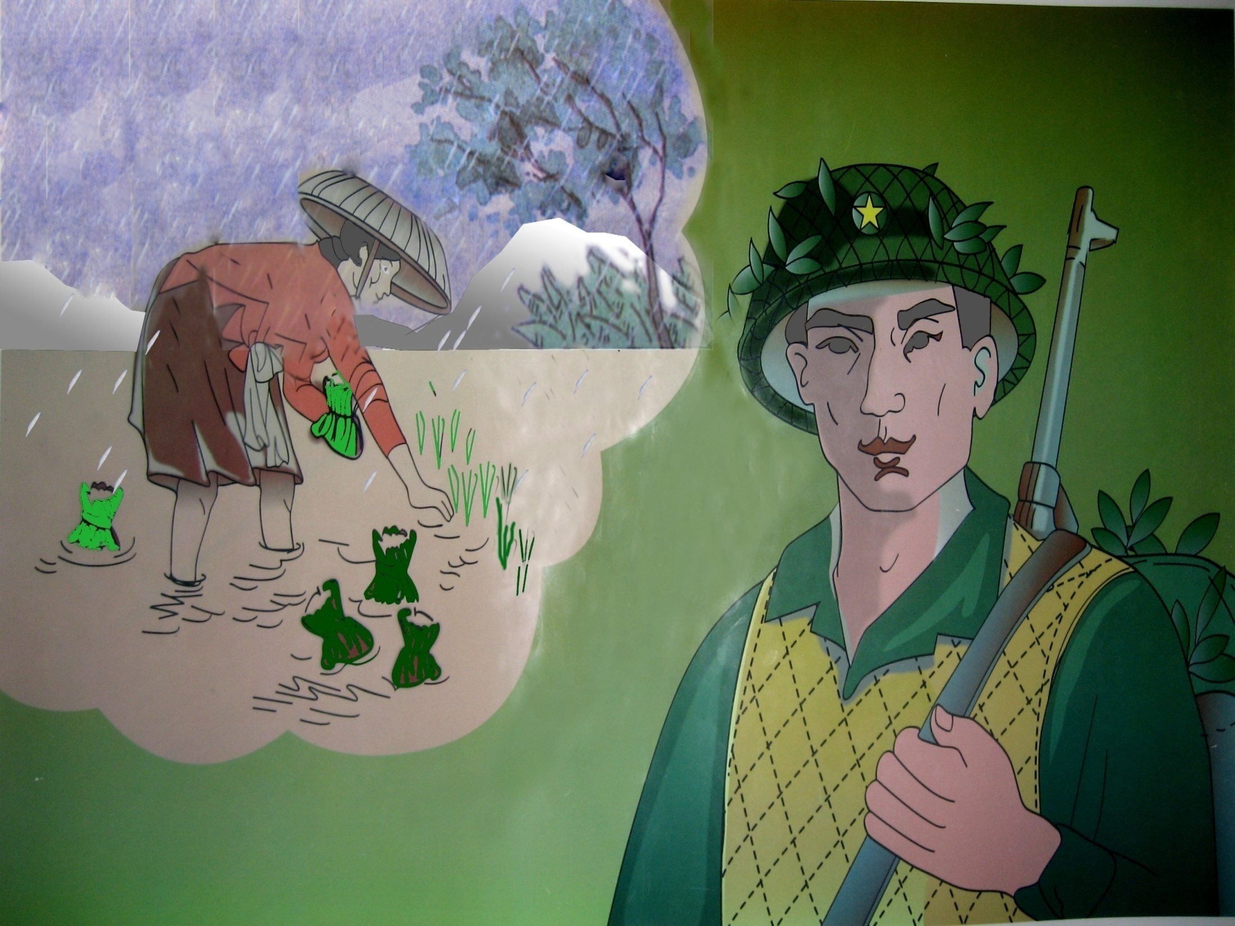

Tập đọc
Bầm ơi
Mở SGK (Trang 130 )
( Trích)
( Tố Hữu )

Slide 7
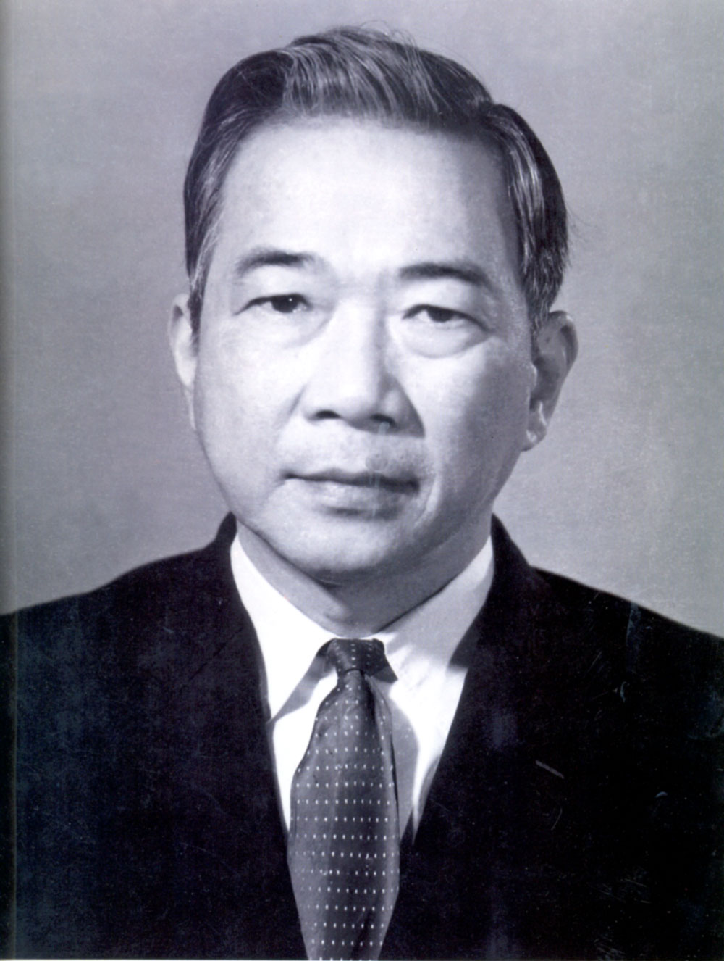
Tố Hữu (tên thật là Nguyễn Kim Thành; 1920–2002) là một nhà thơ tiêu biểu của dòng thơ cách mạng Việt Nam.
Ông có rất nhiều tập thơ nổi tiếng:Tập thơ Từ ấy , tập thơ Việt Bắc,tập thơ Gió lộng…….
Trong đó bài thơ Bầm ơi là một bài thơ được rút ra từ tập Việt Bắc (1954) của nhà thơ Tố Hữu.

Slide 8
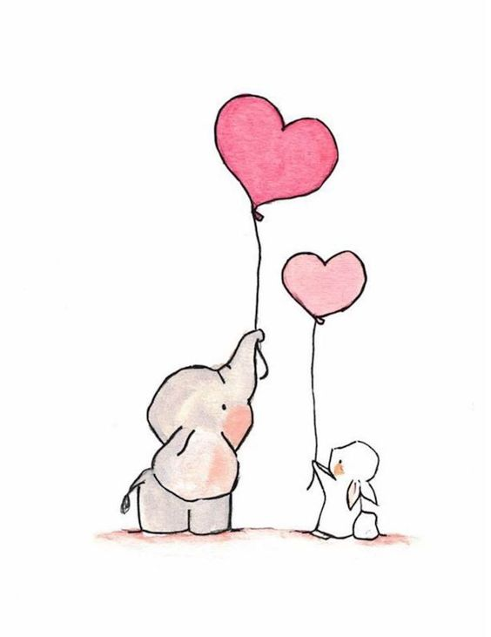
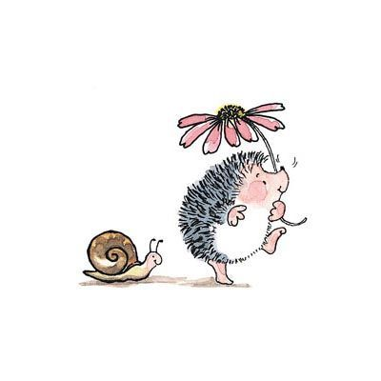
Ai về thăm mẹ quê ta Chiều nay có đứa con xa nhớ thầm… Bầm ơi có rét không bầm! Heo heo gió núi, lâm thâm mưa phùn Bầm ra ruộng cấy bầm run Chân lội dưới bùn, tay cấy mạ non Mạ non bầm cấy mấy đon Ruột gan bầm lại thương con mấy lần. Mưa phùn ướt áo tứ thân Mưa bao nhiêu hạt, thương bầm bấy nhiêu! Bầm ơi, sớm sớm chiều chiều Thương con, bầm chớ lo nhiều bầm nghe! Con đi trăm núi ngàn khe Chưa bằng muôn nỗi tái tê lòng bầm Con đi đánh giặc mười năm Chưa bằng khó nhọc đời bầm sáu mươi. Con ra tiền tuyến xa xôi Yêu bầm yêu nước, cả đôi mẹ hiền.
Tố Hữu
Bầm ơi

Slide 9

Bài thơ chia làm 4 đoạn
* Đoạn 1 : Từ đầu ….. mạ non.
* Đoạn 2 : Mạ non……….bấy nhiêu.
* Đoạn 3 : Bầm ơi …. sáu mươi .
* Đoạn 4 : Phần còn lại .

Slide 10


SGK/130
LUYỆN ĐỌC NHÓM

Slide 11
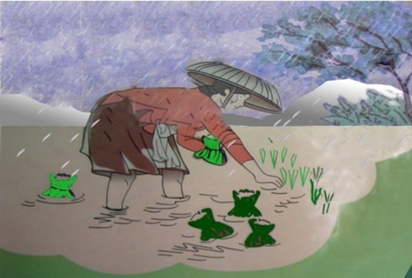
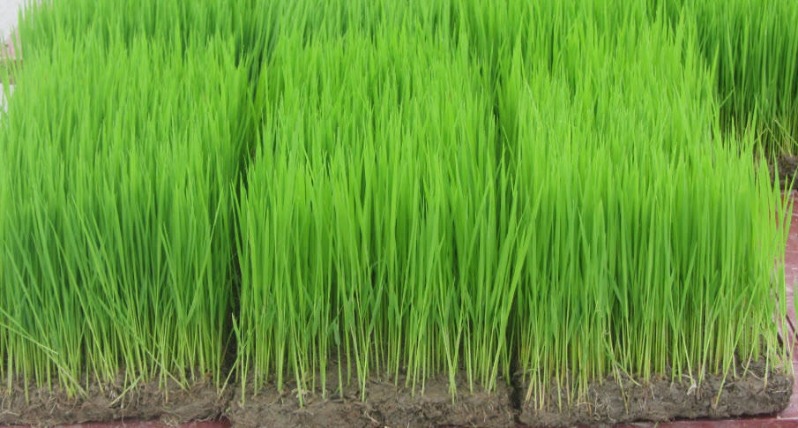
Bầm: ( danh từ ) mẹ ( chỉ dùng để xưng hô ở một số vùng miền Bắc)
Mạ: ( danh từ) cây lúa non được gieo ở ruộng riêng
( ruộng mạ) sau một thời gian nhất định sẽ được nhổ lên để cấy lại

Slide 12

Tập đọc
Bầm ơi ( trích)
( Tố Hữu )
1. Luyện đọc đúng:
rét
khe
nỗi
đánh giặc
tiền tuyến

Slide 13
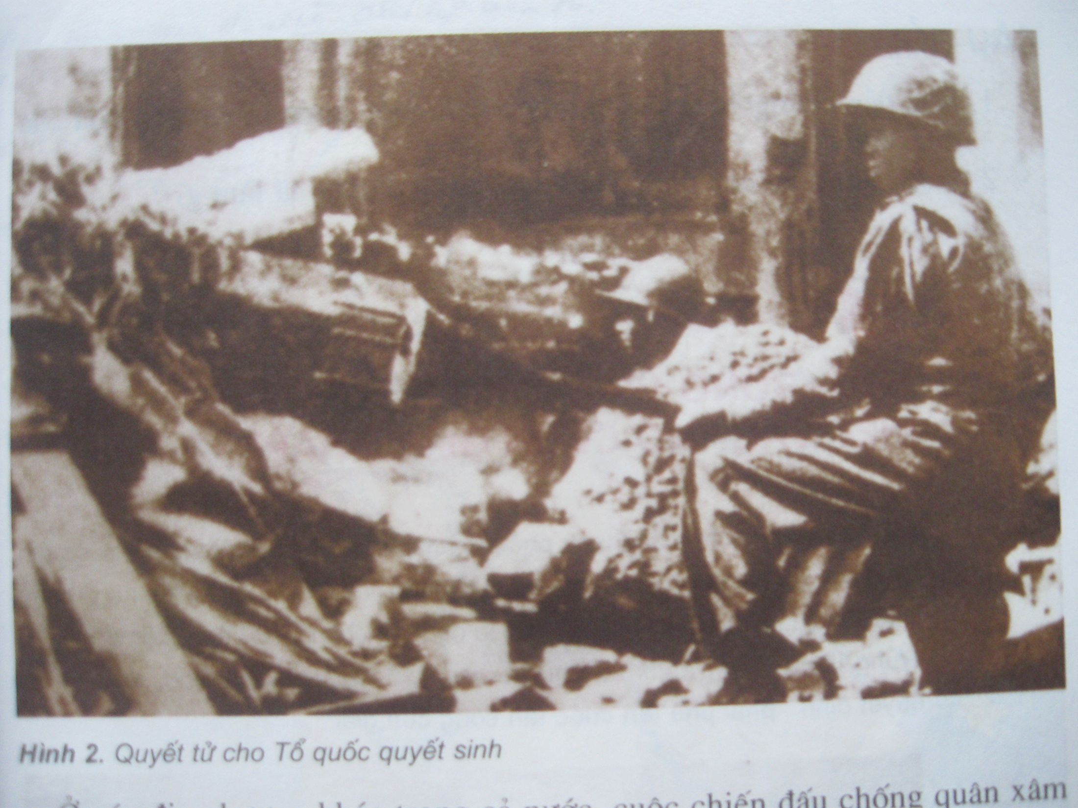
Tiền tuyến: Tuyến trước, nơi trực tiếp chiến đấu với địch.

Slide 14
* Ngắt nghỉ câu: thơ lục bát
Mạ non bầm cấy mấy đon
Ruột gan bầm lại thương con mấy lần.

Slide 15

2. Tìm hiểu bài

Slide 16
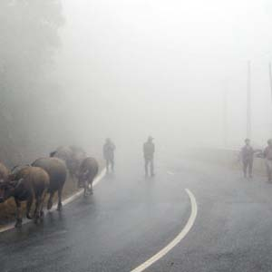
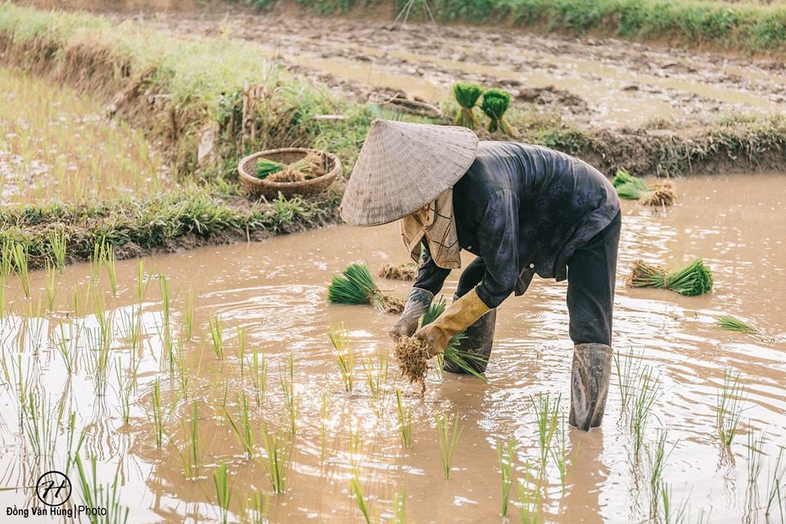
Đọc thầm khổ thơ 1 và trả lời câu hỏi:
1. Điều gì gợi cho anh chiến sĩ nhớ tới mẹ? Anh nhớ hình ảnh nào của mẹ?
- Cảnh chiều đông mưa phùn, gió bấc làm anh chiến sĩ thầm nhớ tới người mẹ nơi quê nhà.
- Anh nhớ hình ảnh mẹ lội dưới ruộng sâu cấy lúa, chân ngập trong bùn, mẹ run vì rét.

Slide 17
Mưa phùn:(mưa hạt nhỏ kéo dài nhiều ngày kèm theo gió bấc )

Slide 18
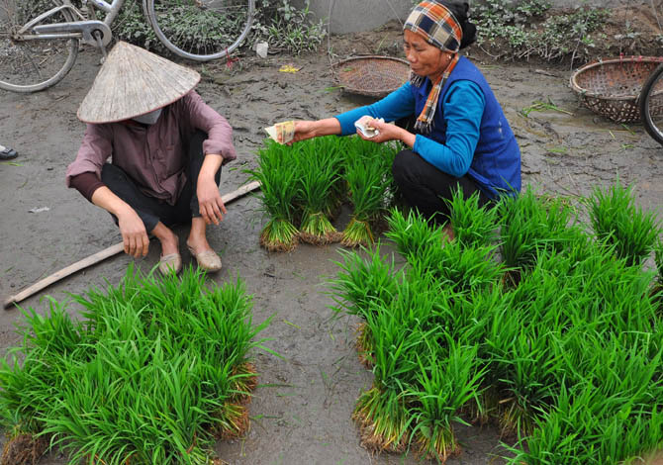
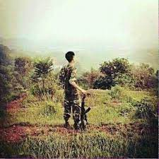
Đọc thầm khổ thơ 2 và trả lời câu hỏi:
2. Tìm những hình ảnh so sánh thể hiện tình cảm mẹ con thắm thiết, sâu nặng.
* Tình cảm của người mẹ đối với con:
Mạ non bầm cấy mấy đon
Ruột gan bầm lại thương con mấy lần.
* Tình cảm của người con đối với mẹ:
Mưa phùn ướt áo tứ thân
Mưa bao nhiêu hạt thương bầm bấy nhiêu!
Đon: bó (dùng trong các trường hợp: đon mạ, đon lúa,…)

Slide 19
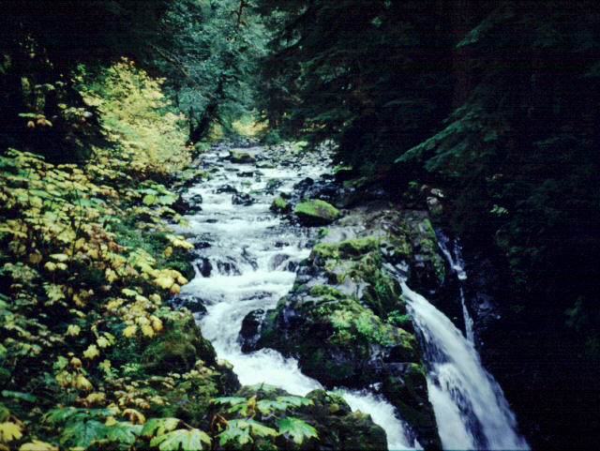
Đọc thầm khổ thơ 3 và trả lời câu hỏi:
3. Anh chiến sĩ đã dùng cách nói như thế nào để làm yên lòng mẹ?
Anh dùng cách nói so sánh:
Con đi trăm núi ngàn khe
Chưa bằng muôn nỗi tái tê lòng bầm
Con đi đánh giặc mười năm
Chưa bằng khó nhọc đời bầm sáu mươi.
Khe:đường nước chảy hẹp giữa hai vách núi hoặc sườn dốc.

Slide 20
Đọc thầm khổ thơ 4 và trả lời câu hỏi:
4. Qua lời tâm tình của người chiến sĩ, em nghĩ gì
về người mẹ của anh?
Người mẹ của anh chiến sĩ là một phụ nữ Việt Nam điển hình: chịu thương, chịu khó, hiền hậu, đầy tình thương yêu con…
Còn anh chiến sỹ là người như thế nào ?
Anh chiến sĩ là một người con hiếu thảo, giàu tình yêu thương mẹ, yêu đất nước biết đặt tình yêu mẹ bên tình yêu đất nước….

Slide 21
Nội dung:
Bài thơ ca ngợi người mẹ và tình mẹ con thắm thiết, sâu nặng giữa người chiến sĩ ở ngoài tiền tuyến với người mẹ tần tảo, giàu tình yêu thương con nơi quê nhà.

Slide 22
LUYỆN ĐỌC DIỄN CẢM

Slide 23
Luyện đọc diễn cảm
Tìm giọng đọc diễn cảm bài thơ !
Toàn bài đọc với giọng trầm lắng, tha thiết diễn tả cảm xúc nhớ thương của người con đối với mẹ .

Slide 24
Bầm ơi
Ai về thăm mẹ quê ta
Chiều nay có đứa con xa nhớ thầm…
Bầm ơi có rét không bầm?
Heo heo gió núi, lâm thâm mưa phùn
Bầm ra ruộng cấy bầm run
Chân lội dưới bùn, tay cấy mạ non
Mạ non bầm cấy mấy đon
Ruột gan bầm lại thương con mấy lần.
Mưa phùn ướt áo tứ thân
Mưa bao nhiêu hạt, thương bầm bấy nhiêu!

Slide 25



Bầm ơi
Ai về thăm mẹ quê ta
Chiều nay có đứa con xa nhớ thầm…
Bầm ơi có rét không bầm?
Heo heo gió núi, lâm thâm mưa phùn
Bầm ra ruộng cấy bầm run
Chân lội dưới bùn, tay cấy mạ non
Mạ non bầm cấy mấy đon
Ruột gan bầm lại thương con mấy lần.
Mưa phùn ướt áo tứ thân
Mưa bao nhiêu hạt, thương bầm bấy nhiêu!

Slide 26

Học thuộc lòng
Tự đọc nhẩm để học thuộc lòng bài thơ

Slide 27
Liên hệ
Qua bài “ Bầm ơi ” các em sẽ làm gì để thể hiện tình cảm của em với mẹ?
Em hãy kể tên một số Bà mẹ Việt Nam Anh hùng mà em biết?

Slide 28
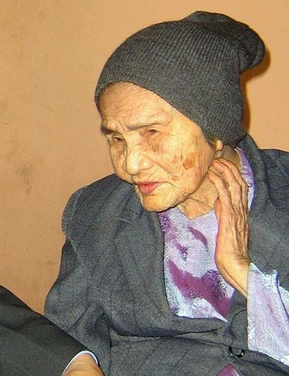
Một số Bà mẹ Việt Nam Anh hùng
Mẹ Nguyễn Thị Thứ sinh ra tại Thanh Quýt, Điện Thắng Trung, Điện Bàn, Quảng Nam, có chồng, 9 con trai, 1 con rể và 2 cháu ngoại là liệt sĩ. Mẹ là người có nhiều con cháu hi sinh nhất trong cả hai cuộc chiến tranh chống thực dân Pháp và đế quốc Mỹ kéo dài gần 30 năm (kể từ năm 1948 đến ngày 30 tháng 4 năm 1975).
Mẹ Nguyễn Thị Thứ (1904 – 2010)

Slide 29
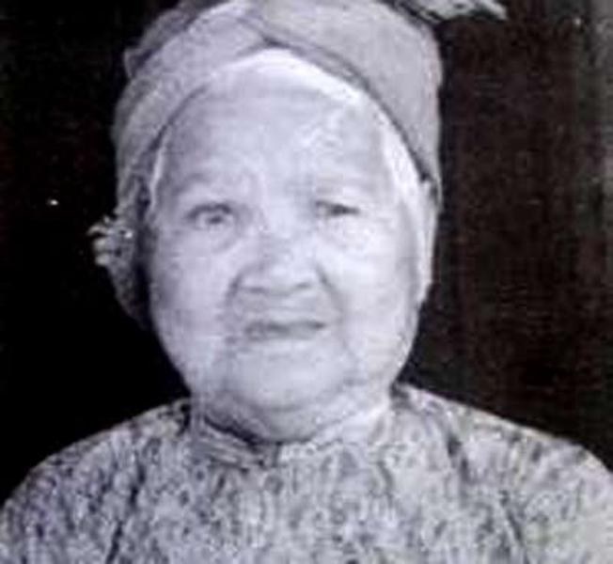
Một số Bà mẹ Việt Nam Anh hùng
Mẹ Phạm Thị Ngự sinh ra tại Hàm Hiệp, Hàm Thuận, Bình Thuận, có 8 người con ruột và 1 con rể là liệt sĩ. Mẹ Ngự là người phụ nữ duy nhất ở tỉnh Bình Thuận được Đảng và Nhà nước phong tặng hai danh hiệu cao quý: Anh hùng lực lượng vũ trang nhân dân và Bà mẹ Việt Nam anh hùng.
Mẹ Phạm Thị Ngự ( 1912 – 2002 )

Slide 30
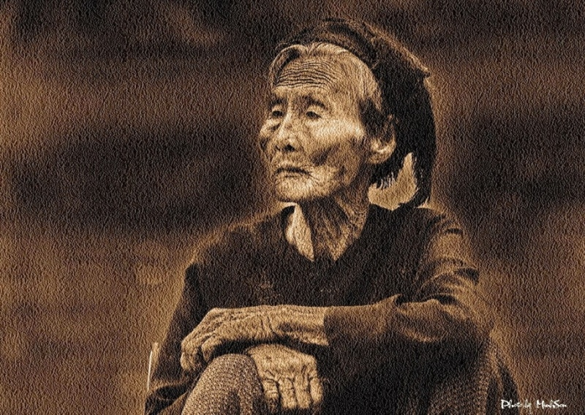
Một số Bà mẹ Việt Nam Anh hùng
Mẹ Trần Thị Mít sinh ra tại Hải Phú, Hải Lăng, Quảng Trị, có chồng, 7 người con ruột, 1 con dâu và 1 cháu nội là liệt sĩ. Trong hai cuộc kháng chiến chống thực dân Pháp và đế quốc Mỹ, mẹ Mít đã hiến dâng những người thân yêu nhất trong gia đình, nước mắt mẹ tưởng chừng đã cạn sau mỗi lần nhận được giấy báo tử của họ. Mẹ được Nhà nước trao tặng danh hiệu cao quý Bà mẹ Việt Nam anh hùng và căn nhà tình nghĩa.

Slide 31
Liên hệ
Em cần làm gì để thể hiện sự biết ơn, đền đáp sự hi sinh của các chiến sĩ và Bà mẹ Việt Nam Anh hùng ?

Slide 32
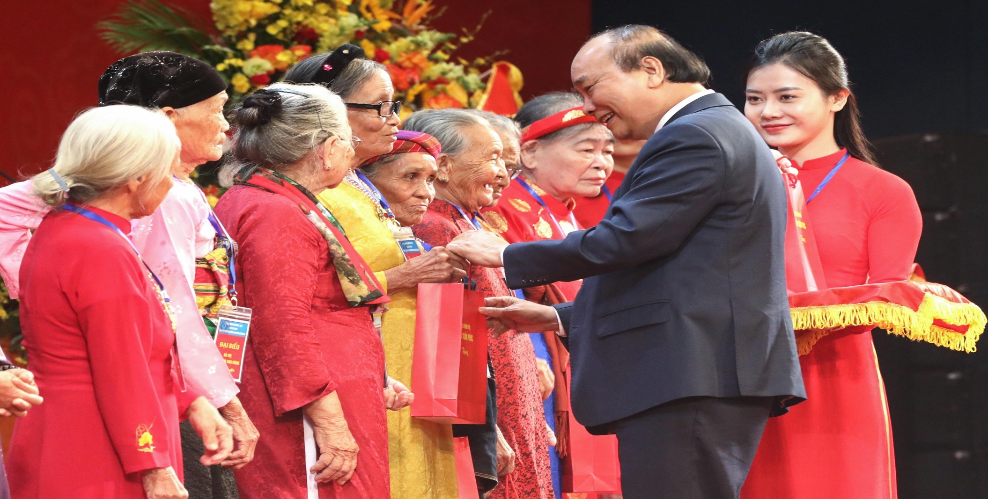
Một số việc làm tỏ lòng biết ơn với sự hi sinh của các chiến sĩ và Bà mẹ Việt Nam Anh hùng
Thủ tướng Nguyễn Xuân Phúc tặng quà các Bà mẹ Việt Nam anh hùng

Slide 33
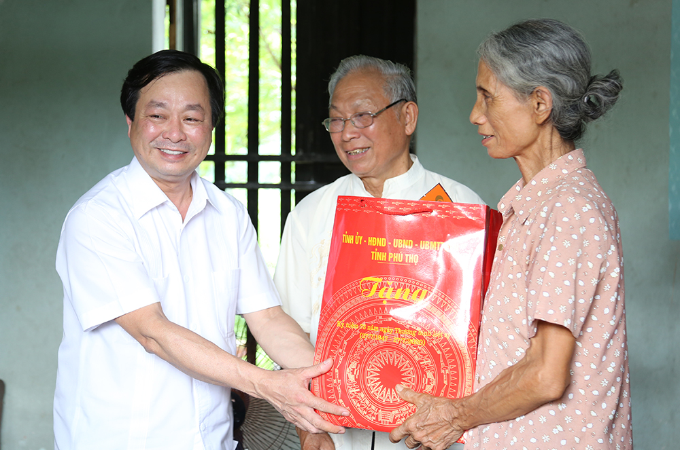
Một số việc làm tỏ lòng biết ơn với sự hi sinh của các chiến sĩ và Bà mẹ Việt Nam Anh hùng
Chủ tịch UBND tỉnh Bùi Văn Quang trao quà cho bà Đỗ Thị Chiện
tại khu 3, xã Bình Phú, huyện Phù Ninh, tỉnh Phú Thọ
Thủ tướng Nguyễn Xuân Phúc tặng quà các Bà mẹ Việt Nam anh hùng

Slide 34
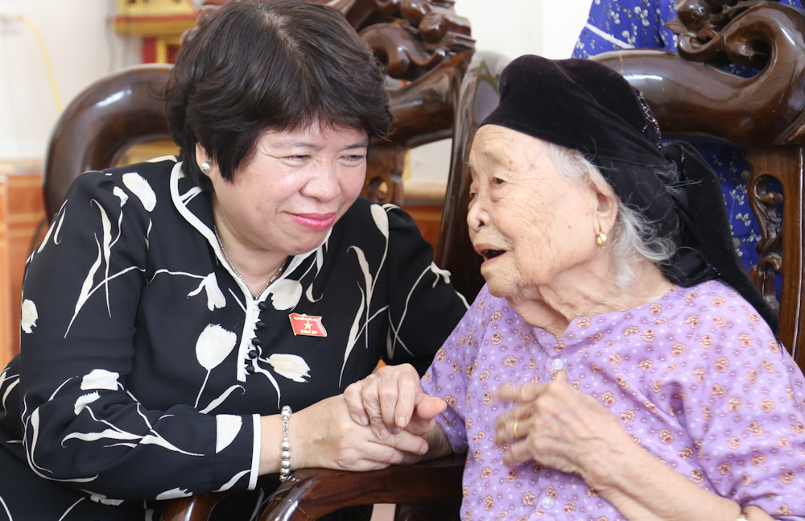
Một số việc làm tỏ lòng biết ơn với sự hi sinh của các chiến sĩ và Bà mẹ Việt Nam Anh hùng
Thăm hỏi, tặng quà Mẹ Việt Nam Anh hùng Nguyễn Thị Vĩnh, sinh năm 1917 có 2 con là liệt sỹ tại xã Xuân Huy huyện Lâm Thao tỉnh Phú Thọ

Slide 35
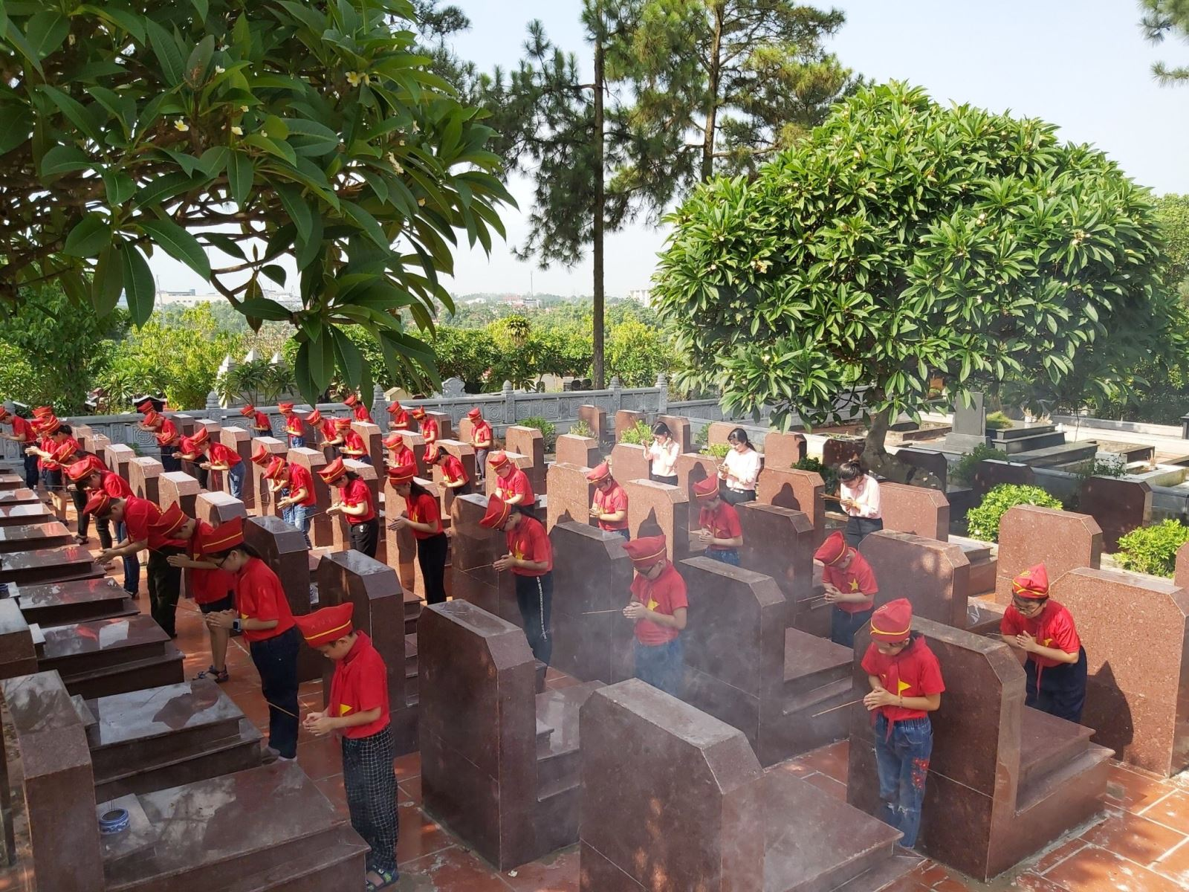
Một số việc làm tỏ lòng biết ơn với sự hi sinh của các chiến sĩ và Bà mẹ Việt Nam Anh hùng

Slide 36

Giữ gìn sức khỏe
Học thuộc bài thơ
Nhận
xét
Chuẩn bị bài: Út Vịnh

Slide 37


